Slide 1



当当网图书数据爬取与分析全流程

Slide 2

目录
01.
项目背景与目标
CONTENTS
02.
爬虫设计与实现
03.
数据清洗与预处理
04.
可视化分析设计
05.
核心结论与价值
06.
展望与致谢

Slide 3

01
项目背景与目标

Slide 4
研究背景与选题意义
01
02
电商数据驱动决策的时代需求
本项目的研究目标与价值定位
图书电商平台沉淀海量商品与行为数据，蕴含消费者偏好、市场趋势与行业规律。传统经验式选书与运营已难以适应精细化竞争，亟需数据驱动的方法论支撑科学决策。
选取当当网小说、文学、历史、经济管理、计算机五大类别，构建从数据采集到可视化分析的完整链路，为读者选书、出版社运营及平台优化提供可量化的决策依据，同时展示Python技术栈的综合工程能力。

Slide 5


技术路线与整体架构
1
3
2
数据采集层：定向爬取与解析
可视化分析层：多维度洞察输出
数据清洗层：质量修复与标准化
基于Requests+BeautifulSoup构建定向爬虫，覆盖五大类别各20页图书列表，提取书名、价格、评分等12个核心字段，实现原始数据的自动化获取。
基于Matplotlib生成五类分析图表，揭示类别差异、出版社质量、折扣质量关系等核心规律，形成从原始网页到分析结论的完整技术闭环。
运用Pandas进行缺失值处理、格式转换与异常检测，设计专用函数清洗价格、折扣、评论数等字段，构建标准化的结构化数据集。

Slide 6
02
爬虫设计与实现

Slide 7

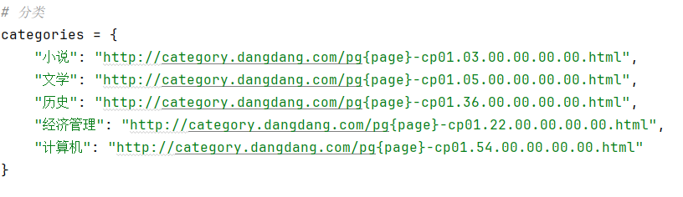
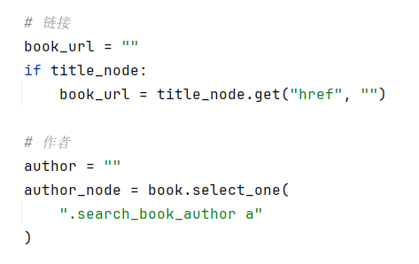
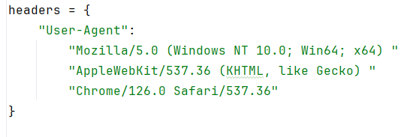
目标网站结构与请求策略
分页URL编码规则解析
核心字段的CSS选择器定位
当当网分类页采用固定编码模式，如小说类为cp01.03.00.00.00.00，页码通过pg参数控制。每页约展示60本图书，结构清晰便于批量构造请求。
反爬应对与礼貌采集策略
通过浏览器开发者工具分析DOM树，确定书名、作者、出版社、价格、折扣、推荐指数、评论数等12个字段的精确选择器路径，为解析逻辑奠定基础。
设置合理User-Agent头部标识，配置15秒超时限制，采用1秒请求间隔的礼貌爬取策略，在采集效率与服务器负载间取得平衡，确保程序稳定运行。

Slide 8
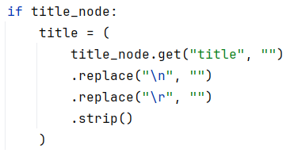
数据解析与字段提取逻辑
01
常规字段的文本提取与清洗
针对每个li图书节点，使用select_one精准定位：书名取a标签title属性，作者与出版社从不同层级span获取，价格从特定class文本提取，折扣去除括号干扰字符，评论数直接读取文本内容，统一执行去空白与去换行预处理。
02
推荐指数的百分比换算机制
推荐指数存储于star_black元素的width百分比样式中，通过正则表达式提取数值后按20%对应1星换算为0至5的标准化评分，实现视觉样式到量化指标的关键转换，为后续分析提供核心度量。

Slide 9
采集结果与数据规模概览
实时进度监控与输出
十三字段CSV结构化存储
原始数据质量初步评估
程序按类别顺序执行，每完成一页即时打印进度信息，包括当前类别、页码与成功保存记录数，便于追踪运行状态与快速定位异常。
最终输出包含分类、书名、作者、出版时间、出版社、现价、原价、折扣、推荐指数、评论数、图书链接、页码、采集时间的完整数据集，为后续处理提供统一格式基础。
数据覆盖五大类别各20页，存在部分字段缺失、格式混杂与异常值问题，如价格含货币符号、折扣形式多样、评论数为零等情况，明确了清洗环节的具体优化方向。

Slide 10
03
数据清洗与预处理

Slide 11
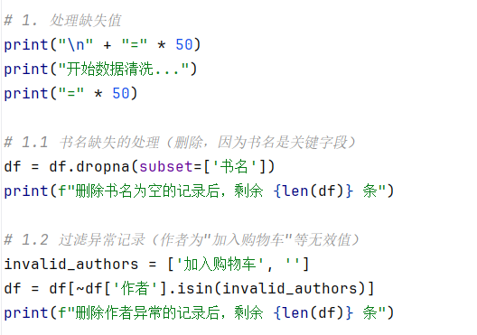
缺失值识别与处理策略
关键字段的完整性保障
书名作为数据唯一标识，空值记录直接删除以确保主体完整性；作者字段混入加入购物车等无效值，通过黑名单机制过滤后统一填充为未知作者，避免脏数据干扰分析结果。
描述性与数值字段的差异化填充
出版社、出版时间等描述性字段采用未知填充保留记录；价格类字段设计clean_price函数，运用正则提取数字并转为浮点数，零值表示原始信息缺失，实现缺失状态的显式编码。

Slide 12

数值字段标准化转换
价格字段的货币清洗
评论数字段的整数提取
去除¥符号、元单位及空格干扰，正则提取有效数字转为浮点数，统一货币度量口径。
去除千分位逗号后提取整数，零值表示暂无评论，保留计数语义。
折扣字段的归一化转换
出版年份的合理性校验
识别百分比与小数两种形式，大于10则除以10，统一归一化至0-1区间并保留一位小数。
正则匹配四位数字年份，附加1900-2026范围校验，过滤明显异常的时间记录。

Slide 13

异常检测与衍生特征构建
1
三类典型异常的自动识别
检测现价高于原价的价格倒挂记录、超出0-1范围的折扣异常值、以及评论数为零的沉默图书，输出异常统计为数据质量评估提供量化依据。
2
价格与折扣的衍生变量
构建价格差额反映优惠力度，设计五档折扣等级实现连续变量的业务化分组，便于跨群体比较与策略制定。
市场反响与推荐等级的衍生设计
3
依据评论数量级划分五档热度等级表征市场反响，按推荐指数区间分为强烈推荐至不推荐四级，丰富后续多维度分析的分组视角。

Slide 14
04
可视化分析设计

Slide 20
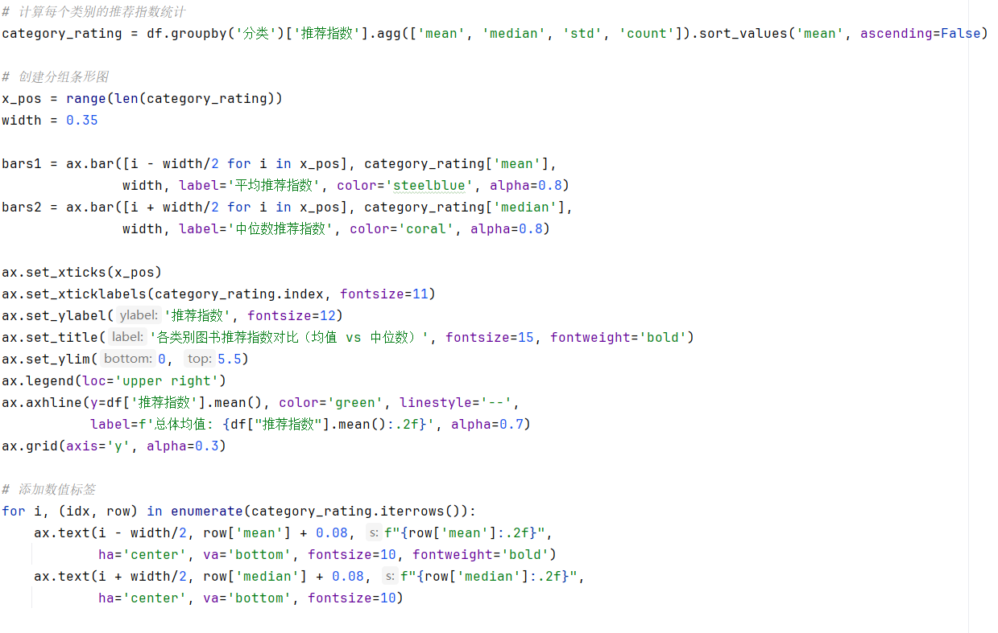

Slide 21
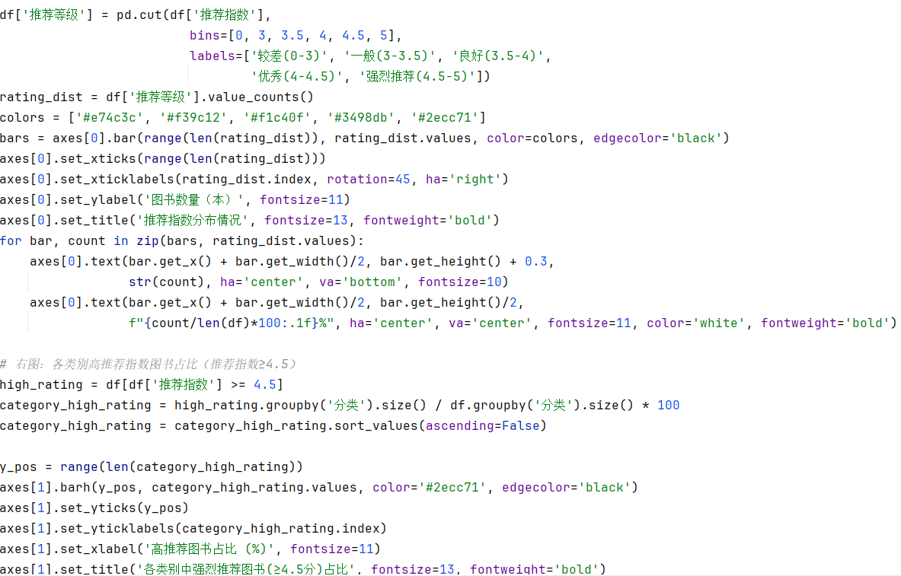

Slide 22
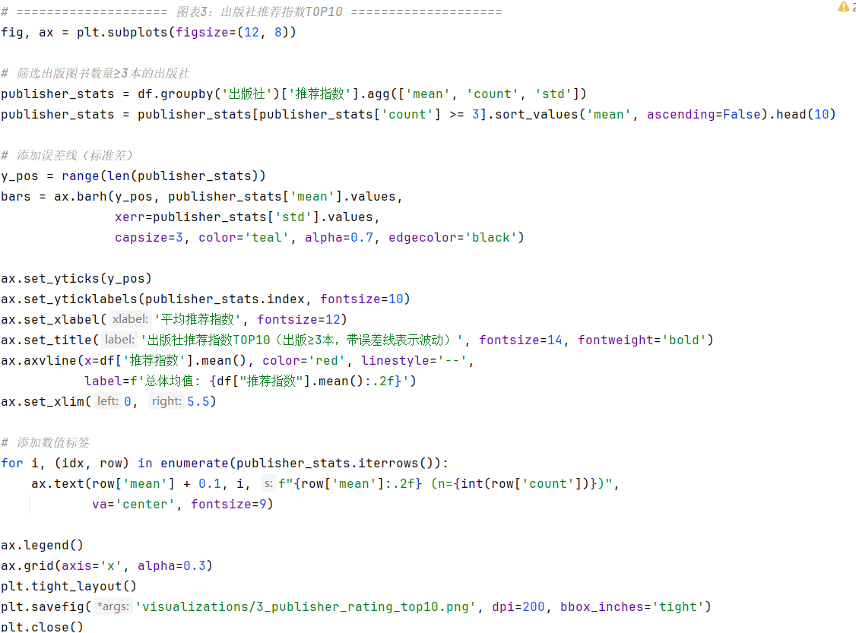

Slide 23
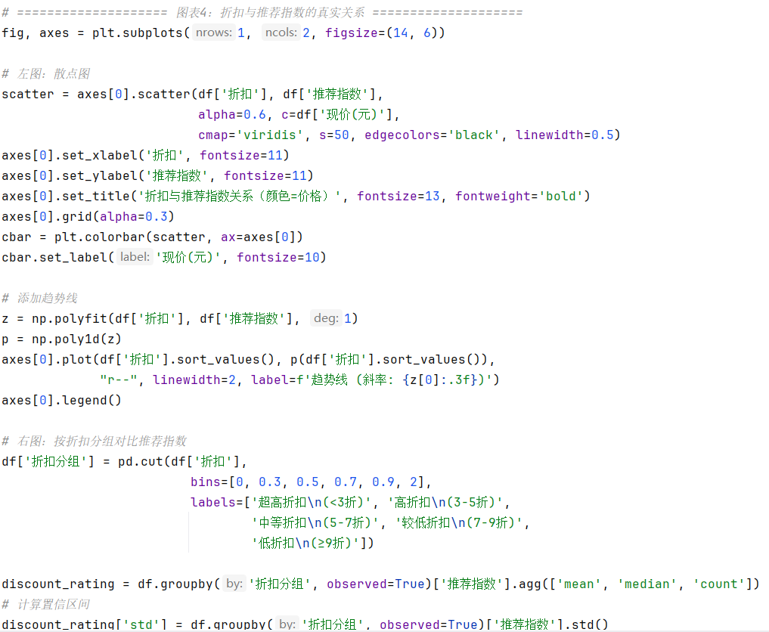

Slide 24
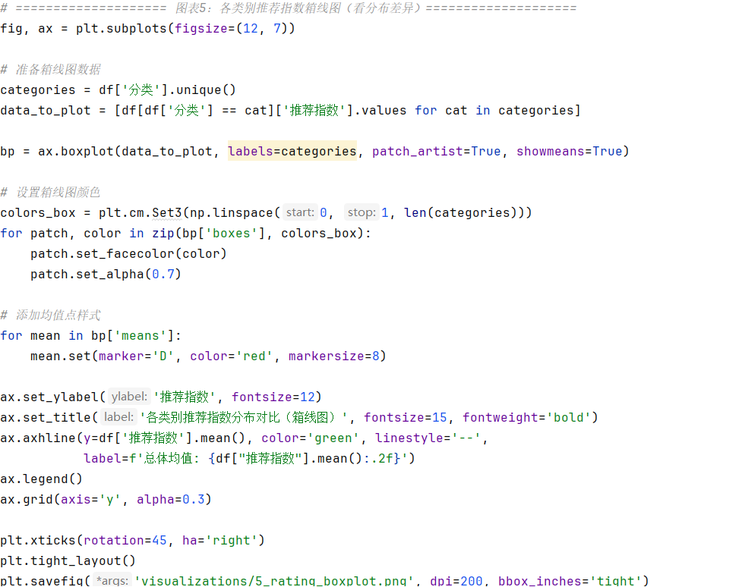

Slide 25

分析维度与图表规划
五大分析主题的选取逻辑
图表类型的针对性匹配
围绕图书质量评估核心目标，确定类别对比、等级分布、出版社排名、折扣质量关系、分布离散度五个维度，覆盖宏观结构、中观群体与微观个体三个分析层级。
类别对比采用双指标分组柱状图消除极端值干扰，等级分布用分段计数展示质量结构，出版社排名引入误差线兼顾代表性与稳定性，折扣质量关系组合散点与分组柱状图，箱线图刻画内部离散度与异常识别。

Slide 26
类别质量对比与分布特征
推荐等级的质量结构展示
均值与中位数的双指标对比
高推荐图书的类别占比排名
柱状图呈现五个推荐等级区间的图书数量及占比，绿色标识强烈推荐，红色标识较差，形成清晰的整体质量结构认知。
分组柱状图并列展示五类图书的平均推荐指数与中位推荐指数，叠加总体均值参考线，快速识别高于或低于平均水平的类别，消除极端评分干扰。
横向柱状图展示各类别中≥4.5分强烈推荐图书的占比排名，从另一角度验证类别间质量差异，为读者跨类别选书提供优先级参考。

Slide 27

出版社质量评估与稳定性
TOP10出版社的筛选与排名
设定出版数量不少于3本的门槛确保统计代表性，按平均推荐指数降序取前十名，以横向柱状图呈现，柱体末端标注具体评分与样本量，为结果可靠性提供依据。
标准差误差线的稳定性诊断
每根柱体附带标准差误差线，直观反映评分一致性：误差线短表示质量稳定，误差线长表示参差不齐。叠加总体均值参考线后，可判断哪些出版社持续高于行业基准，识别小而精与大规模高质量两种类型。

Slide 28

折扣力度与图书质量关联
1
2
3
散点图的趋势关系探索
五档折扣的分组对比分析
价格质量决策的数据支撑
以折扣为横轴、推荐指数为纵轴绘制散点图，颜色映射现价高低，拟合线性趋势线展示整体走向，直观判断价格策略与读者口碑的关联方向。
将折扣划分为超高折扣至高折扣五档，计算每档平均推荐指数并叠加标准差波动范围，同时标注各档样本量，确保分组结论的统计可靠性。
双图组合回答核心问题：低价是否意味着低质，或高折扣图书因促销压力而更受好评，为消费者price-quality权衡与平台定价策略优化提供实证依据。

Slide 29
质量分布离散度与异常识别
箱线图的结构化解读
五类图书的横向诊断对比
每个箱体展示下四分位数、中位数、上四分位数，whisker延伸至1.5倍四分位距，超出部分标记为异常值。红色菱形标注均值位置，与中位数偏离程度反映分布偏态。
通过箱体位置、高度与异常点密度的横向对比，识别质量最稳定的类别、内部分化最严重的类别，以及存在极端低分或高分图书的类别，为精细化运营策略提供诊断依据。

Slide 30
05
核心结论与价值

Slide 31
关键发现与规律总结
类别质量差异显著
出版社标杆效应突出
不同类别平均推荐指数差距明显，反映内容成熟度与读者期待差异，为读者跨类别选书提供优先级参考。
部分出版社以有限规模实现高评分，其选题与品控机制值得行业研究，为合作选择提供数据支撑。
折扣与质量非互斥
内部分化程度预警风险
特定折扣区间图书反而获得更高口碑，暗示促销策略与内容品质可形成正向循环，颠覆低价低质刻板认知。
类别内部质量分化不一，箱体高度与异常点分布为运营风险识别提供量化预警信号。

Slide 32
项目创新点与技术收获
工程化爬虫与清洗流程
1
实现从反爬应对到多字段复杂解析的完整爬虫工程，构建涵盖缺失处理、异常检测、特征工程的标准化数据清洗流程，形成可复用的技术模板。
分析方法与图表设计创新
将百分比样式转换为标准化评分，设计五级分类体系实现连续变量业务化解读，引入误差线与参考线增强图表信息密度，提升结论的可信度与可读性。
2
能力体系与思维模式的提升
3
深化Python生态工具链的综合运用能力，培养数据驱动的问题分析思维，积累从需求定义到结论呈现的完整项目经验，建立技术自信与方法论体系。

Slide 33
06
展望与致谢

Slide 34
不足改进与未来研究方向
当前项目的局限性分析
技术能力的持续优化路径
采集范围限于五大类别且页数固定，样本代表性有待扩展；反爬策略较为基础，大规模采集稳定性不足；分析侧重描述统计，因果推断与预测建模尚未涉及；时间维度仅提取年份，季节性趋势分析缺失。
分析深度的纵向拓展方向
扩展至全品类与更长周期数据，引入Scrapy框架与代理池提升采集能力，构建图书销量预测或推荐算法模型，增强系统的工程化与智能化水平。
结合自然语言处理技术分析评论文本情感倾向，挖掘读者深层诉求，最终实现从数据描述到智能决策的跃升，打造完整的图书大数据洞察平台。

Slide 35
THANK YOU FOR READING！
感谢您的观看

